Slide 1
Zmiany społeczno-gospodarcze w subregionach województwa mazowieckiego
Celina Madrak
Urząd Statystyczny w Warszawie
11.06.2018 Ostrołęka
1

Slide 2
Nowy podział statystyczny NUTS 2016
warszawa.stat.gov.pl
2

Slide 3
Podział Polski na jednostki poziomu NUTS 1
warszawa.stat.gov.pl
3

Slide 4
Podział Polski na jednostki poziomu NUTS 2
warszawa.stat.gov.pl
4

Slide 5
Podregiony w województwie mazowieckim (NUTS 3)
warszawa.stat.gov.pl
5

Slide 6
Ludność
warszawa.stat.gov.pl
6

Slide 7
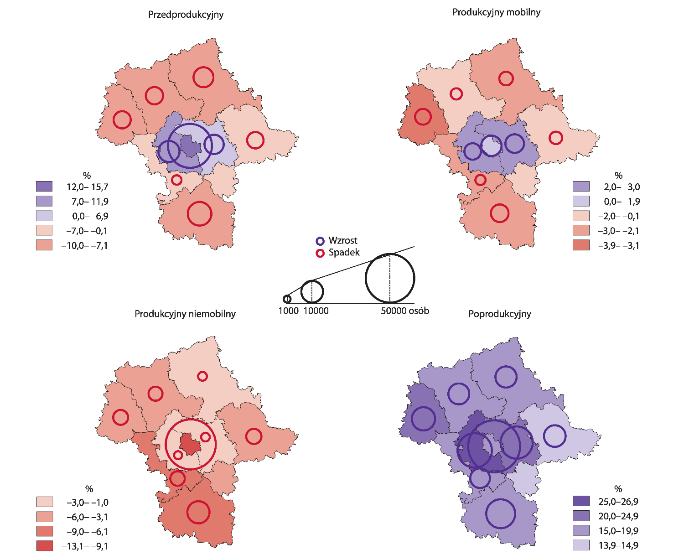
Zmiana liczby ludności według ekonomicznych grup wieku w latach 2010-2016
warszawa.stat.gov.pl
7

Slide 8
Ludność w wieku nieprodukcyjnym na 100 osób w wieku produkcyjnym według podregionów w 2016 r.
warszawa.stat.gov.pl
8

Slide 9
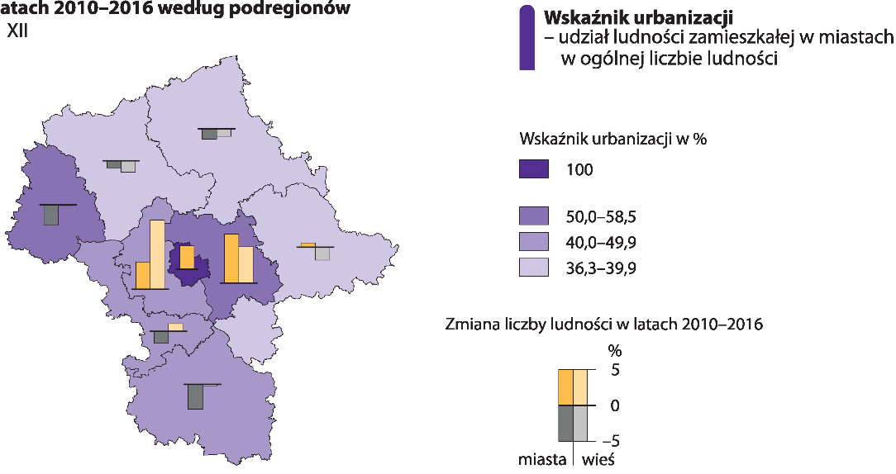
Wskaźnik urbanizacji w 2016 r. oraz zmiana liczby ludności miast i wsi w latach 2010-2016 według podregionów
warszawa.stat.gov.pl
9

Slide 10
Przyrost naturalny na 1000 ludności według podregionów w 2016 r.
warszawa.stat.gov.pl
10

Slide 11
Saldo migracji wewnętrznych i zagranicznych na pobyt stały na 1000 ludności według podregionów w 2016 r.
warszawa.stat.gov.pl
11

Slide 12
Gospodarka
warszawa.stat.gov.pl
12

Slide 13
Produkt krajowy brutto według podregionów w 2015 r. (ceny bieżące)
warszawa.stat.gov.pl
13

Slide 14
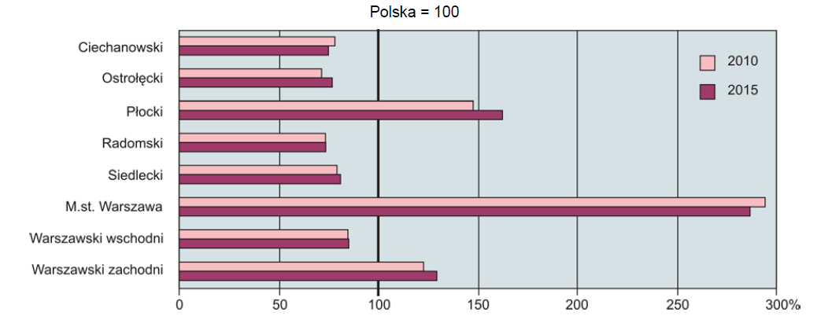
Produkt krajowy brutto na 1 mieszkańca według podregionów w 2010 i 2015 r.
warszawa.stat.gov.pl
14

Slide 15
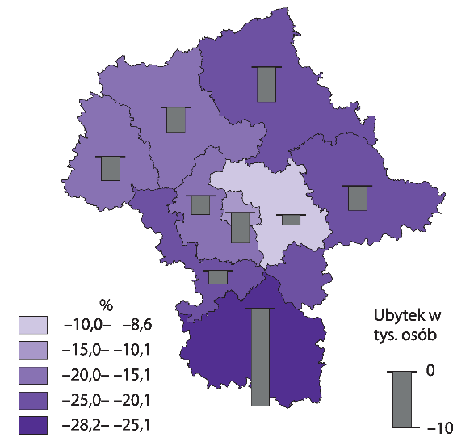
Zmiana liczby bezrobotnych zarejestrowanych według podregionów w latach 2010-2016
warszawa.stat.gov.pl
15

Slide 16
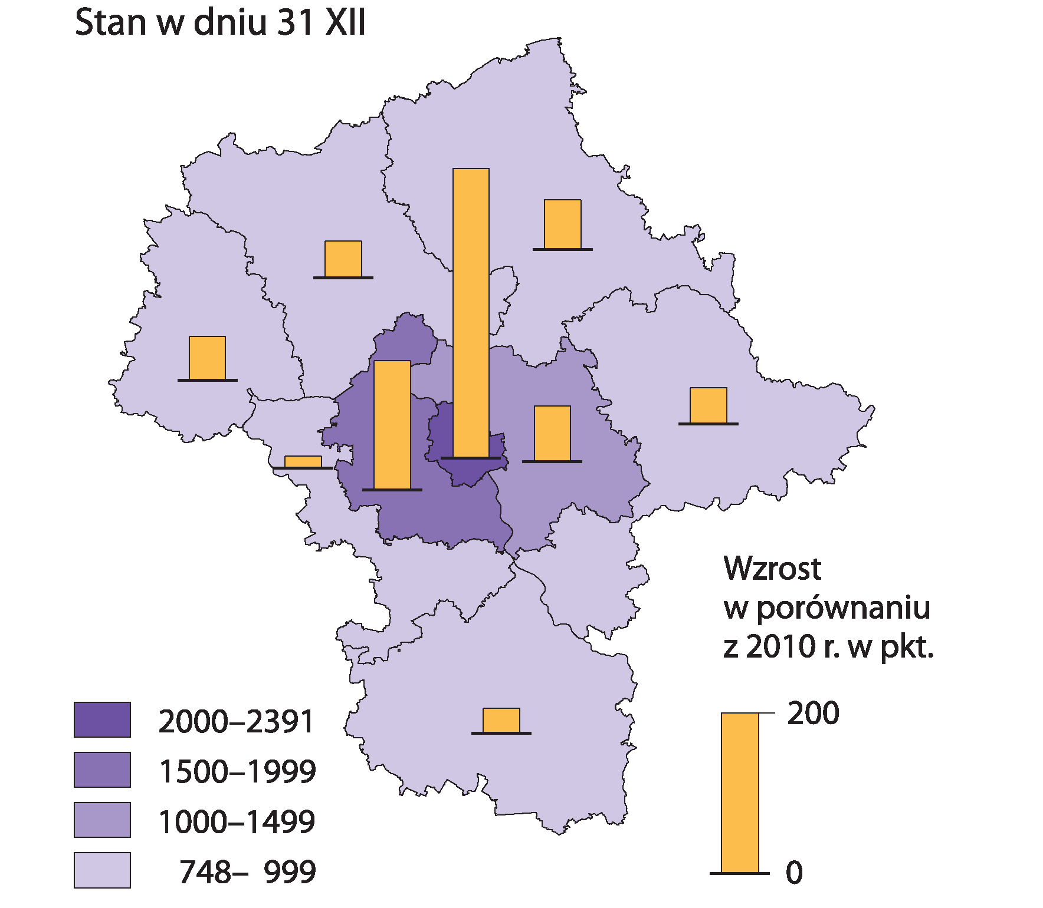
Podmioty gospodarki narodowej w rejestrze REGON na 10 tys. ludności według podregionów w 2016 r.
warszawa.stat.gov.pl
16

Slide 17
Usługi publiczne
warszawa.stat.gov.pl
17

Slide 18
Odsetek dzieci w wieku 3-6 lat objętych wychowaniem przedszkolnym według podregionów w roku szkolnym 2016/17
warszawa.stat.gov.pl
18

Slide 19
Studenci (bez cudzoziemców) na 10 tys. ludności według podregionów w roku akademickim 2016/17
warszawa.stat.gov.pl
19

Slide 20
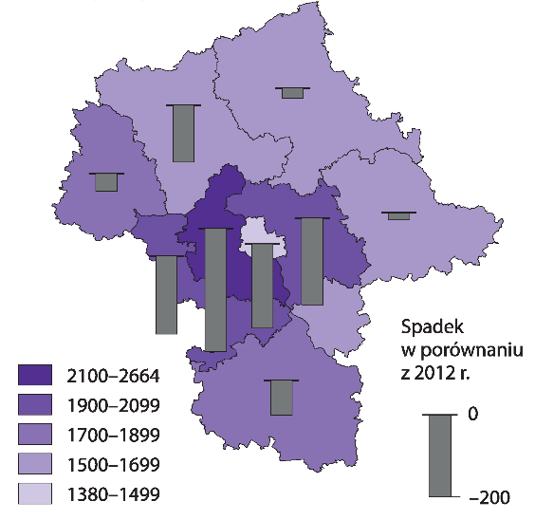
Liczba ludności na 1 podmiot ambulatoryjnej opieki zdrowotnej według podregionów w 2016 r.
warszawa.stat.gov.pl
20

Slide 21
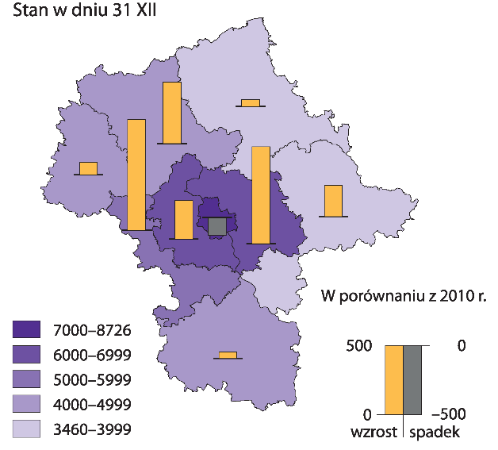
Liczba ludności na 1 bibliotekę publiczną według podregionów w 2016 r.
warszawa.stat.gov.pl
21

Slide 22
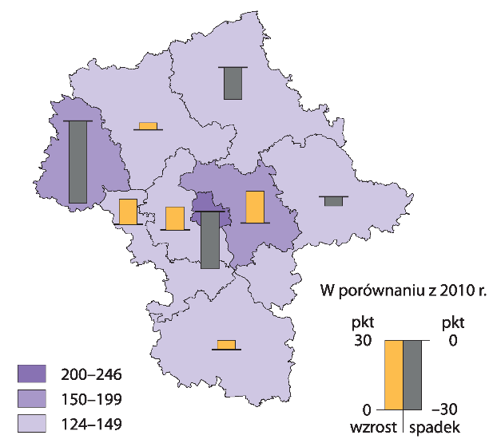
Czytelnicy bibliotek publicznych na 1000 ludności według podregionów w 2016 r.
warszawa.stat.gov.pl
22

Slide 23
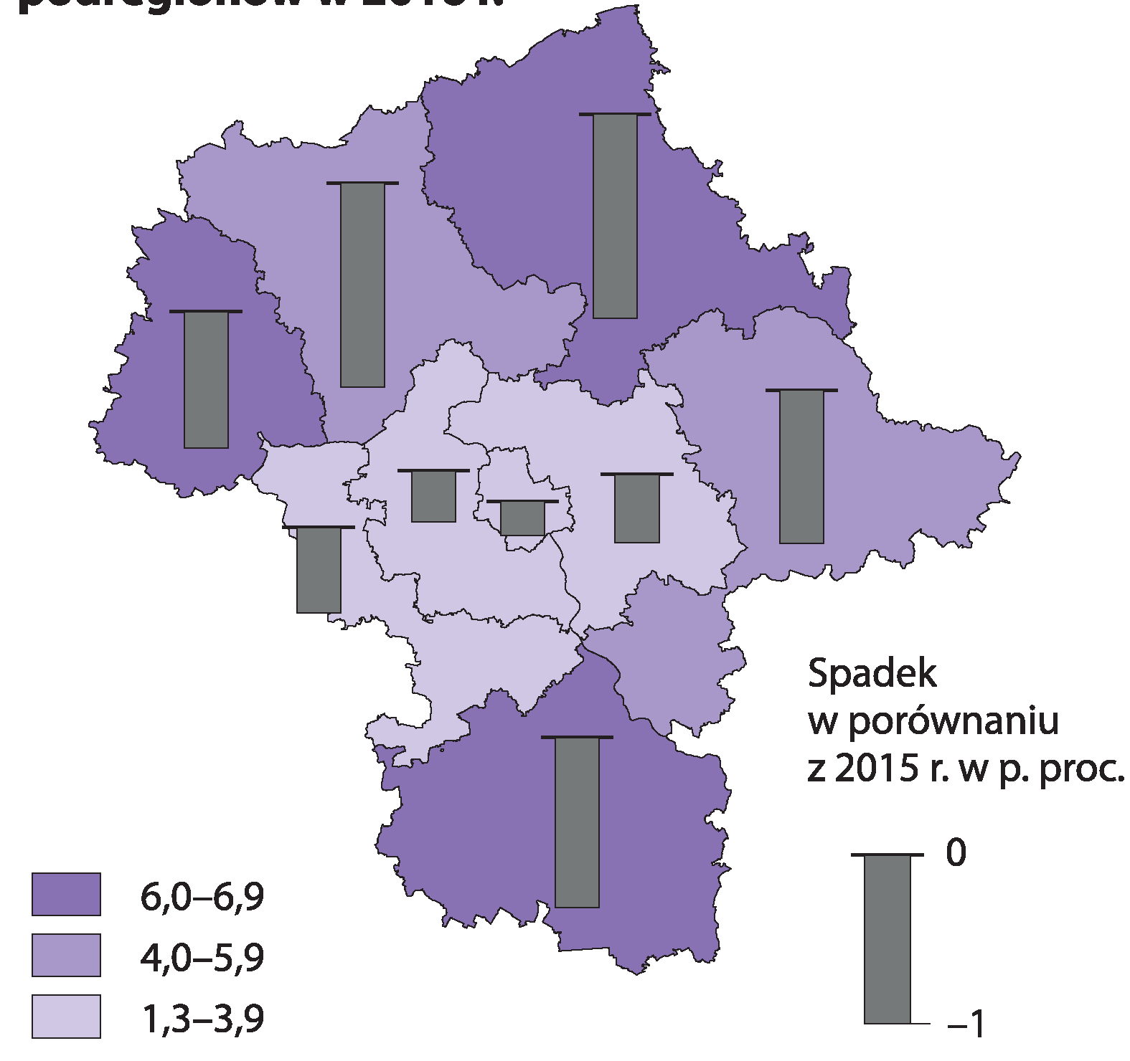
Beneficjenci trwale korzystający ze środowiskowej pomocy społecznej w % ludności ogółem według podregionów w 2016 r.
warszawa.stat.gov.pl
23

Slide 24
Budownictwo, infrastruktura i środowisko
warszawa.stat.gov.pl
24

Slide 25
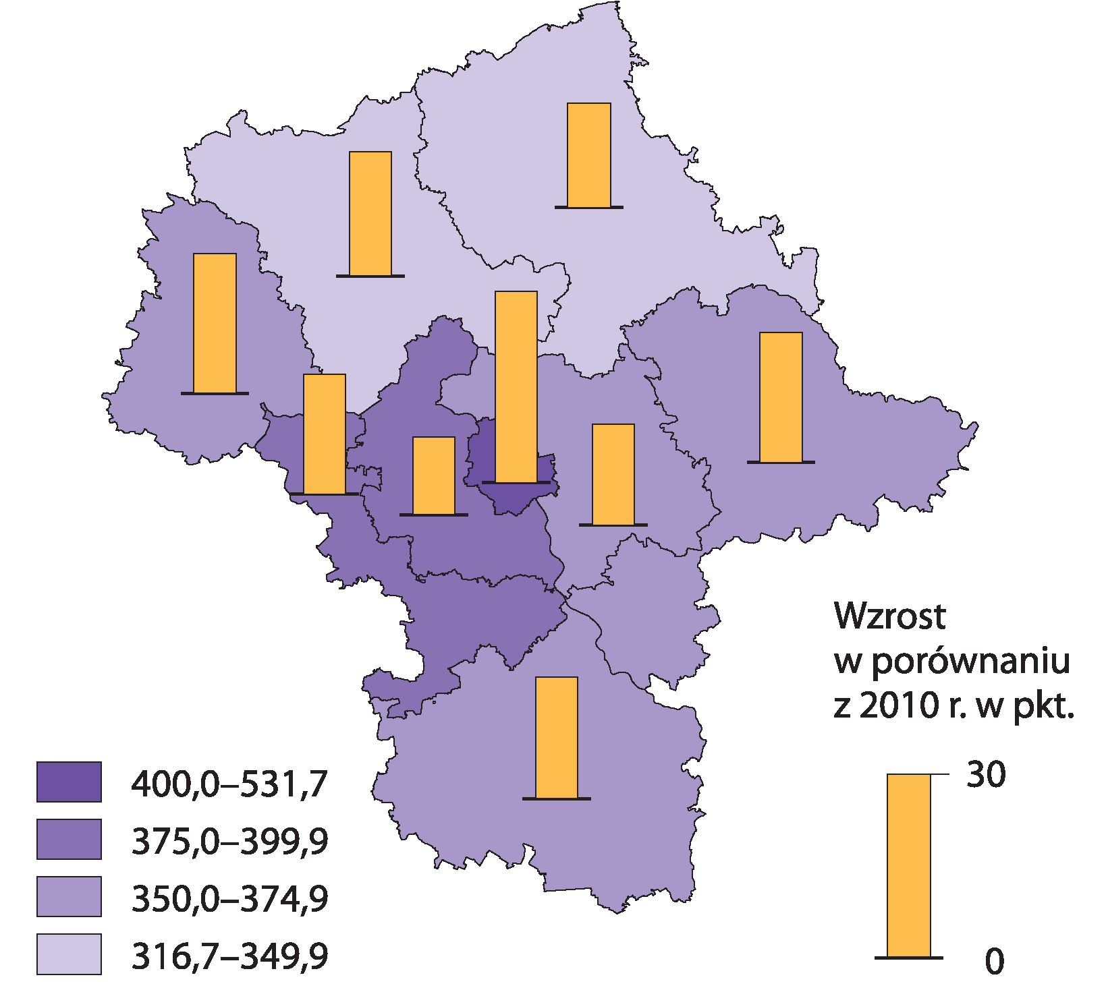
Zasoby mieszkaniowe na 1000 ludności według podregionów w 2016 r.
warszawa.stat.gov.pl
25

Slide 26
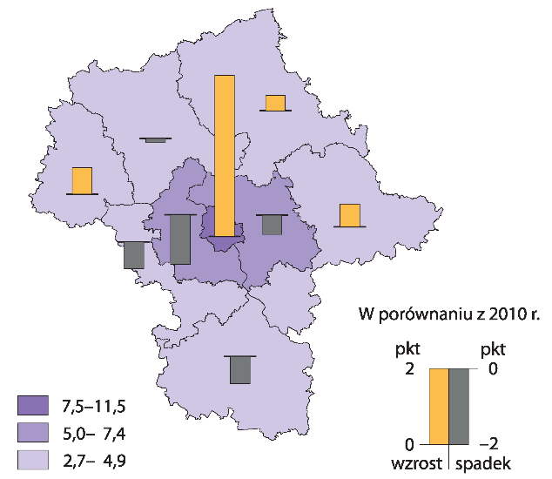
Mieszkania oddane do użytkowania na 1000 ludności według podregionów w 2016 r.
warszawa.stat.gov.pl
26

Slide 27
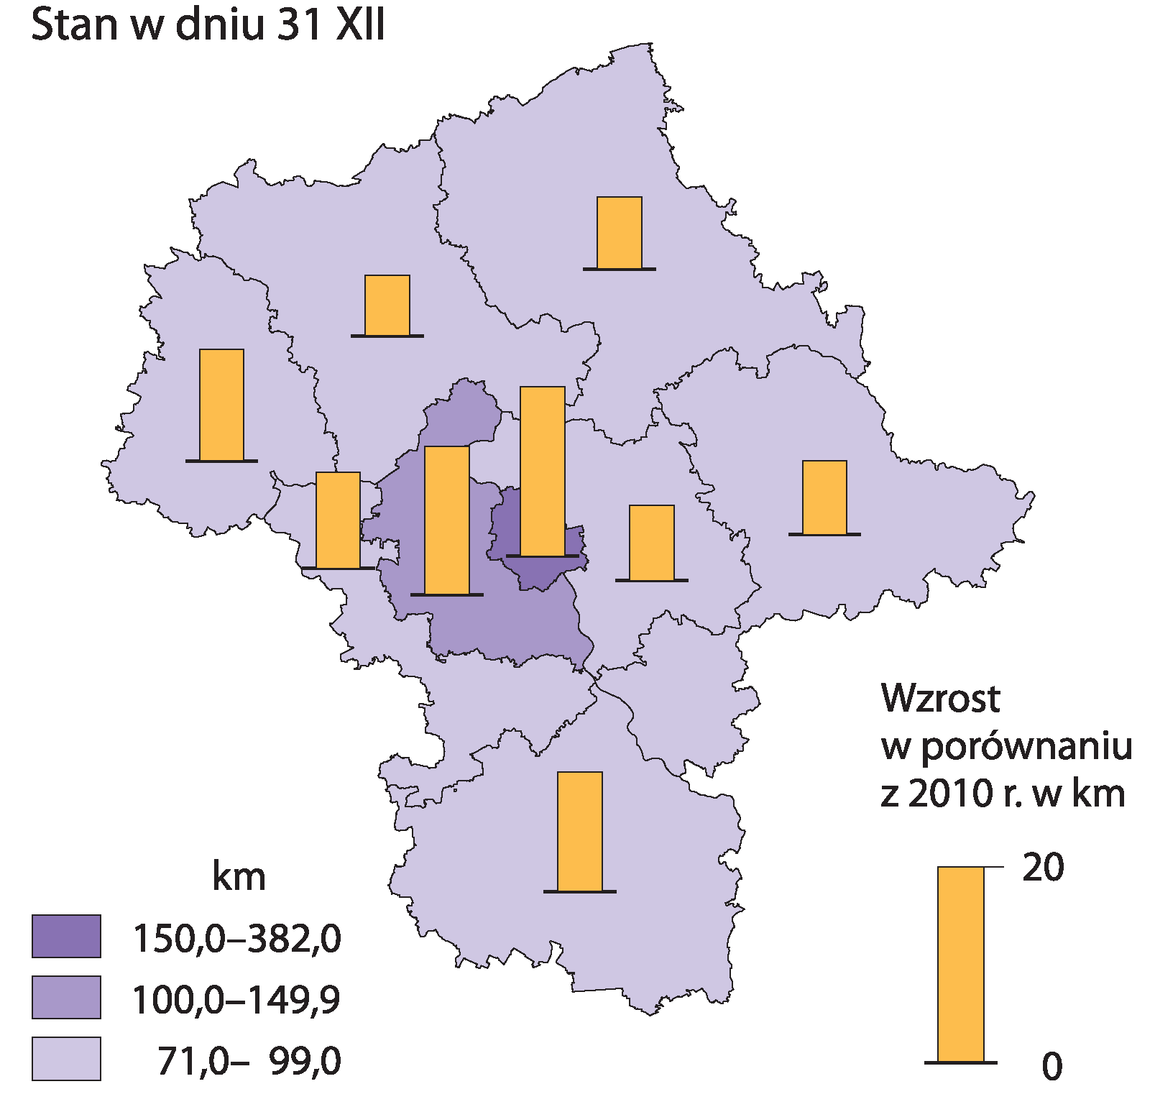
Drogi publiczne powiatowe i gminne o nawierzchni twardej na 100 km² według podregionów w 2016 r.
warszawa.stat.gov.pl
27

Slide 28
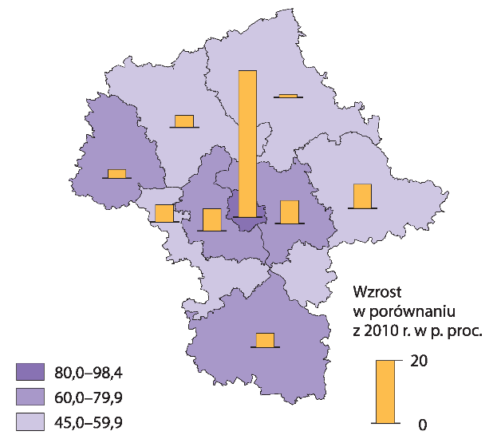
Ludność korzystająca z oczyszczalni ścieków w % ludności ogółem według podregionów w 2016 r.
warszawa.stat.gov.pl
28

Slide 29
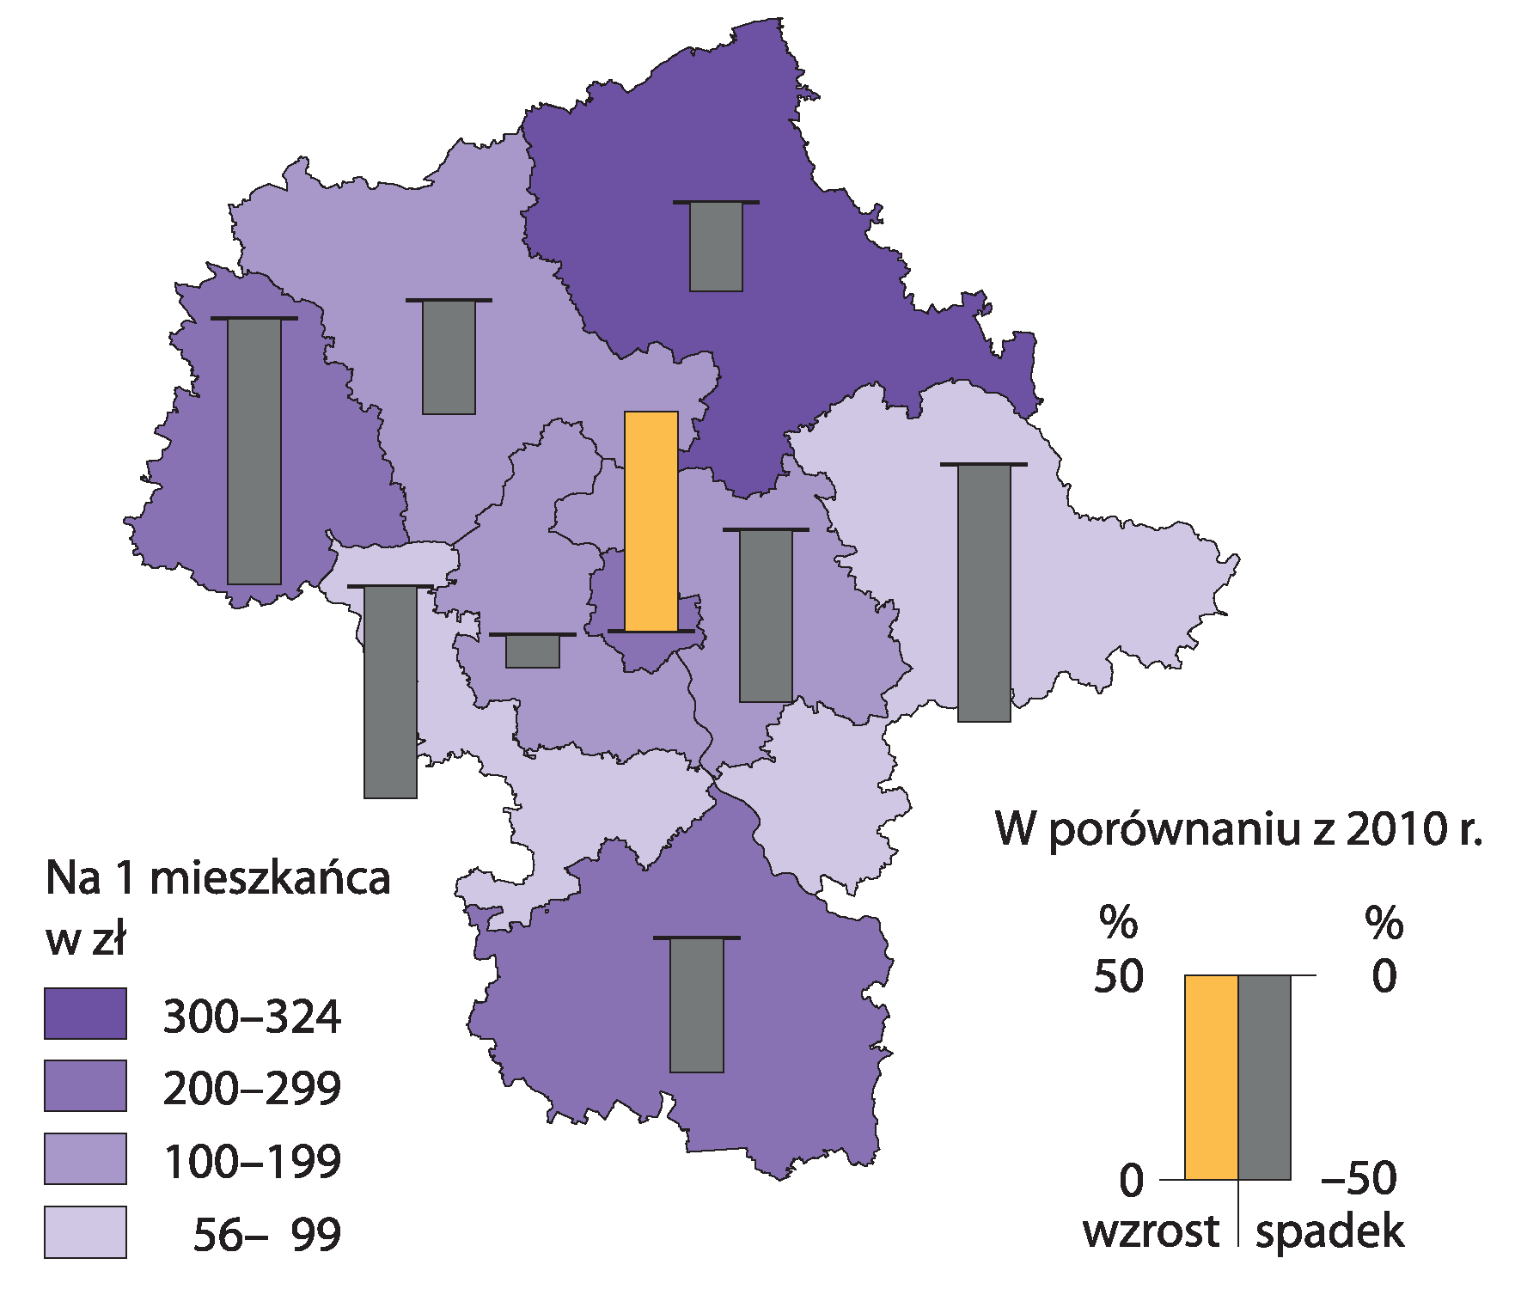
Nakłady na środki trwałe służące ochronie środowiska według podregionów w 2016 r. (ceny bieżące)
warszawa.stat.gov.pl
29

Slide 30
Zapraszamy na stronę: warszawa.stat.gov.pl
warszawa.stat.gov.pl
30

Slide 31
Zapraszamy do śledzenia naszego konta w serwisie Twitter
@Warszawa_STAT
warszawa.stat.gov.pl
31

Slide 32
Zapraszamy na stronę internetową Urzędu Statystycznego w Warszawie
http://warszawa.stat.gov.pl
warszawa.stat.gov.pl
32

